Slide 1





Модуль 4
Правовые компетенции усыновителей

Slide 2


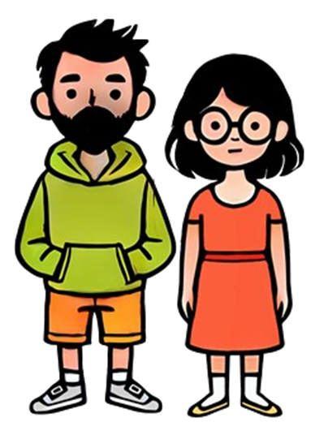


Правовые компетенции позволяют усыновителям быть более уверенными в вопросах, связанных с усыновлением и воспитанием ребенка, а также обеспечивают защиту прав и интересов ребенка.

Slide 3
Основные документы, обеспечивающие реализацию прав детей в Республике Беларусь
Конвенция ООН о правах ребёнка
Конституция Республики Беларусь
Гражданский кодекс Республики Беларусь
Жилищный кодекс Республики Беларусь
Кодекс Республики Беларусь о браке и семье
Кодекс Республики Беларусь об образовании
Закон Республики Беларусь от 19.11.1993 № 2570-XII «О правах ребёнка»
Закон Республики Беларусь от 21.12.2005 № 73-З «О гарантиях по социальной защите детей-сирот, детей, оставшихся без попечения родителей, а также лиц из числа детей-сирот и детей, оставшихся без попечения родителей»
Закон Республики Беларусь от 18.07.2011 № 300-З «Об обращениях граждан и юридических лиц»
Указ Президента Республики Беларусь от 30.06.2014 № 330 «О государственной поддержке семей, усыновивших (удочеривших) детей»
Постановление Совета Министров Республики Беларусь от 28.02.2006 №290 «О порядке передачи детей на усыновление (удочерение) и осуществления контроля за условиями жизни и воспитания детей в семьях усыновителей на территории Республики Беларусь»
Постановление Совета Министров Республики Беларусь №1055 от 30.12.2024 «О признании детей находящимися в социально опасном положении и нуждающимися в государственной защите»

Slide 4
Рекомендации юриста
Сформируйте чёткое понимание своего правового статуса
Ориентируйтесь в ключевых законах
Действуйте строго в интересах ребёнка
Используйте точную юридическую терминологию
Участвуйте в защите прав ребёнка
Знайте свои процессуальные возможности
Соблюдайте сроки обжалования
Не допускайте нарушений имущественных прав ребёнка
Фиксируйте нарушения корректно
Обращайтесь за помощью
Компетентность, юридическая точность, своевременность действий и забота об интересах ребёнка — ключ к эффективному выполнению роли усыновителя

Slide 5
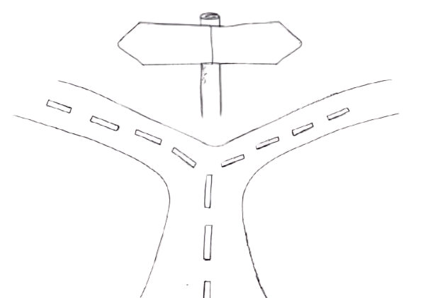
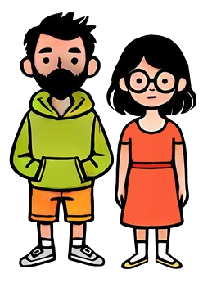
СТИГМА?
ПРАВО?
ОСОБЫЕ
ПОТРЕБНОСТИ
РЕБЁНКА
С ОПЫТОМ
СИРОТСТВА

Slide 6
Задание
Проанализируйте предложенную ситуацию и определите потребности и права ребёнка, которые в ней нарушаются. Какие действия могут предпринять родители ребёнка для урегулирования этого конфликта в рамках законодательства?
Учитель начальных классов регулярно жалуется маме на поведение приемного сына: «Он дерется, срывает уроки, другим детям тяжело из-за него».
Мама чувствует, что к ребенку относятся предвзято, зная, что он усыновлённый.
Однажды при всем классе учительница резко заявила: «Если будешь так себя вести, вернешься в детдом!». Ребенок рассказал об этом дома в слезах.
Мама написала гневное сообщение учительнице в родительском чате. Там мнения родителей разделились. Кто-то стал на сторону учителя, кто-то защищает ребёнка.

